Slide 1



AIVALIX × 東京ガス 戦略的協業のご提案
インフラAI × GISの融合で、水道DX外販の新たな収益軸を共に創る
2026年4月 AIVALIX株式会社

Slide 2
01 EXECUTIVE SUMMARY
エグゼクティブサマリー
【市場規模】国の「第一次国土強靭化実施中期計画」により全国1,400水道事業者のDX化が令和9年までに100%義務化——年間数千億円規模のインフラDX市場が確定
【実証済みソリューション】AIVALIXのINFRAI（AI管路診断エンジン）はPASCOとの協業で岡崎市・姫路市・福井県等に導入し、管1本単位のリスク評価・更新計画最適化の実績を保有
【協業の構造】東京ガスGIS（TUMSY）をフロントエンド、INFRAIをAIバックエンドとして統合——「AI診断付きGIS」という市場唯一のパッケージを共同構築
【東ガスの優位性】ガス管路管理で培ったインフラ老朽化対策の知見・GIS顧客基盤（主要大都市水道局）・公共入札の信頼性がPASCOを超える拡販力を生む
【出資の意義】資本参加によりINFRAIの独占的展開権・共同開発のステアリング権・AIVALIX成長に伴うエクイティリターンを確保——協業と資本の両輪で事業を加速

Slide 3
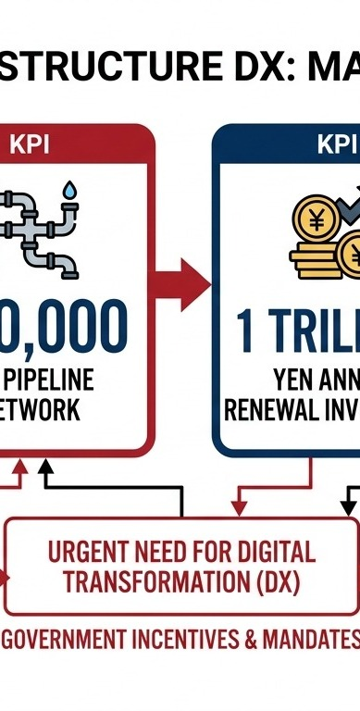
02 MARKET OPPORTUNITY
水道DX市場——確定した巨大市場
国策により全1,400事業者のDX導入が確定——GIS×AIの統合パッケージを先行投入すれば、数千億円市場で先行者優位を獲得できる。
【政策背景】国土強靭化中期計画「水道DX技術導入率 R9年度100%」——全事業者への導入が国策として確定済み
【市場規模】全国約1,400水道事業者 × 管路延長合計約72万km——管路更新だけで年間約1兆円の投資が発生、AI活用で数千億円の市場機会
【構造的課題】水道管の法定耐用年数40年に対し、全国平均管路経年化率は約22%——更新ペースが追いつかず老朽化が加速する構造的問題
【人材不足】水道事業職員数はピーク比30%減——熟練技術者の退職が進み、AI・データ活用による業務効率化が不可避
【競合状況】PASCO（GIS）、NEC（管路管理システム）等が参入するも、GIS×AIを統合したワンストップソリューションは未だ市場に不在——先行者優位を獲得可能

Slide 4
03 SOLUTION
GIS×AIの融合——INFRAIの4ステップ価値提供モデル
既存GISデータを起点にAI分析→可視化→意思決定を一気通貫で提供。東京ガスのGIS基盤とAIVALIXのAIが各ステップで相互補完する。
ステップ
プロセス
AIVALIXの提供価値
東京ガスの貢献
A データ整備
管路台帳・GIS・事故履歴データのデジタル化と標準化
学習データ設計・AI用フォーマット整備・データ品質評価
TUMSYデータ連携・顧客既存GISデータの橋渡し
B AI分析
管1本単位の故障確率×影響度によるリスクスコアリング
INFRAI基盤モデルによる少データ高精度予測・衛星データ統合
ガス管AI知見の水道管リスクモデルへの応用
C 可視化
リスクマップ・優先順位表をGIS上にレイヤー表示
AI予測結果のGISレイヤーへのシームレス統合出力
TUMSYダッシュボード上でのリアルタイム表示・UI
D 意思決定
EBPM更新計画・交付金申請根拠・議会説明資料の自動生成
定量エビデンスレポート自動生成・投資最適化提案
水道局との信頼関係を活かした提案営業・契約推進

Slide 5
04 TRACK RECORD
PASCO協業での実績——信頼性の証明
PASCOとの協業で複数自治体への導入実績を保有。「既存データのみで導入可能」という高い再現性が検証済みである。
導入実績
PASCOからの評価
【岡崎市（愛知県）】上水道管路のAIリスク評価を実施。既存GISデータのみで管路ごとの更新優先度を算出し議会説明資料として採用
「既存データのみで導入可能。新規センサー不要で段階導入しやすい」——小規模自治体から大都市まで適用可能なスケーラビリティ
【姫路市他】複数都市へ横展開中。基盤モデルにより短期導入を実現——データが少ない自治体でも高精度なリスク予測を提供
「管1本単位のミクロな故障予測が可能。経験・属人判断に依存しない合理的優先順位」——定量的な意思決定基盤として高評価
【福井県】上水道管理DXの全体アーキテクチャ構築。GIS×AI×公開型GISの将来像を提示し、県のDX計画に組み込まれた
「衛星・MMS等の先端データも統合可能。交付金申請・国施策との親和性が高い」——自治体の採択率向上に直結

Slide 6
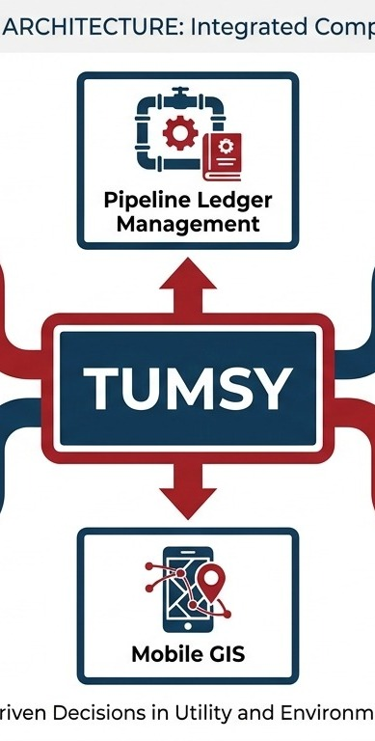
05 PARTNER
東京ガスGIS事業（TUMSY）の概要
TGESはGIS専業のPASCOとは異なり「インフラオーナー側の視点」を持つ。この対等な対話力がINFRAI外販の最大の差別化要因となる。
【TGESとは】東京ガスエンジニアリングソリューションズ株式会社——東京ガスグループのインフラ技術・GIS外販事業の中核。都市ガス管路管理のデジタル化で培った20年超の実績を持つ
【TUMSYの位置づけ】公共インフラ向けGISプラットフォーム。水道・ガス・電力・下水道の管路台帳管理を一元化し、施設情報・維持管理・モバイルGIS・公開型GISを統合提供
【顧客基盤】東京・横浜・名古屋・大阪等の主要大都市を含む水道事業体に導入実績。公共入札の信頼性と長期サポート体制を保有
【ドメイン知見】ガス管路の保安管理・AI活用の技術蓄積がそのまま水道管路に転用可能——インフラ老朽化対策のドメインエキスパートとしてINFRAIとの親和性が極めて高い
【PASCOとの差別化】PASCOは測量・GIS専業だが、TGESは「インフラオーナー側の視点」を持つ——公共事業体との対等な対話力と提案の説得力で優位

Slide 7
06 JOINT PACKAGE
共同パッケージ——TUMSY × INFRAI統合ソリューション
GIS基盤（TUMSY）とAI診断（INFRAI）を統合した市場唯一のワンストップソリューション。両社の強みが欠けることなく機能する。
TUMSY（東京ガス提供）
INFRAI（AIVALIX提供）
管路台帳GIS基盤——水道・ガス・下水道対応のマルチインフラ管理
管1本単位のミクロ故障予測AI——故障確率×影響度のリスクスコア算出
施設情報・維持管理データの一元管理と更新追跡機能
基盤モデル（Foundation Model）——少ないデータでも即時導入可能な汎用AI
モバイルGISによる現場情報管理・窓口対応支援
衛星SAR・MMS等の宇宙・高精度センサデータ統合機能
公開型GIS（住民向け情報公開・災害時断水情報等）
EBPM（根拠に基づく政策立案）レポート自動生成——議会・交付金向け
CADデータ出力・断水影響検索・縦断図作成等の専門機能
更新計画最適化エンジン——限られた予算下での投資効率最大化
既存TUMSY顧客水道局とのシームレスな移行・連携支援
AI属性管理——GISレイヤーへのシームレス統合、リアルタイム更新

Slide 8
07 ROLES & RESPONSIBILITIES
役割分担——東京ガスとAIVALIXの強みを最大化する分業体制
営業・顧客関係は東京ガス、AI開発・技術実装はAIVALIX。重複なく明確に分業し、両社の経営資源を最大効率で投下する。
領域
東京ガス（TGES）
AIVALIX
プロダクト開発
GISプラットフォーム（TUMSY）の機能拡張・API整備・品質保証
INFRAIエンジン開発・AI精度向上・新規AI機能の研究開発
営業・受注
水道局・インフラ事業体への直接営業・入札対応・契約管理
技術提案・PoC実施支援・導入時のAI実装サポート
データ管理
顧客GISデータ管理・TUMSY既存連携の橋渡し・データ移行
AIモデル構築・学習データ設計・データ品質評価と改善
ブランド・信頼
「東京ガスグループ」のインフラオーナー信頼性・公共調達実績
「最新AI技術」のスタートアップ機動力・先端研究成果
収益モデル
パッケージ販売収益（初期）・SaaSサブスク利用料（継続）
AIライセンスフィー（初期）・導入支援・精度向上サービス
将来領域
ガス・電力・下水道等への横展開営業・海外ガス会社連携
水道以外のインフラAI応用・新規アルゴリズム開発・論文発表

Slide 9
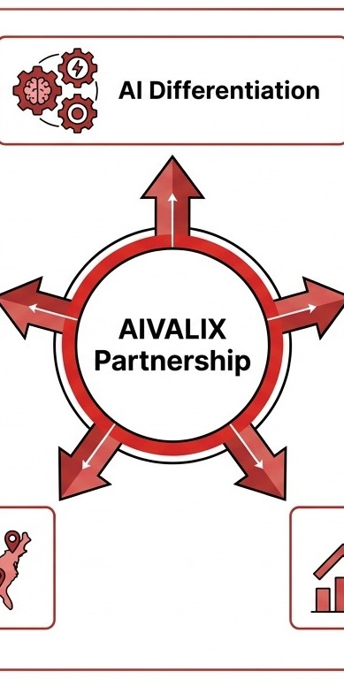
08 BENEFITS FOR TGES
東京ガスがAIVALIXと組むメリット
GIS単体では価格競争に陥る。AI付加価値で差別化しつつ、既存顧客アップセル＋全国横展開＋出資リターンの三重の収益機会を獲得する。
【差別化① AI付加価値でGIS競争から脱却】GIS単体ではPASCO・NEC等との価格競争に陥る。INFRAIを搭載した「AI診断付きGIS」は市場唯一——高付加価値・高単価パッケージとして差別化可能
【差別化② ドメイン知見の転用で開発効率最大化】ガス管路老朽化対策で蓄積したAI知見・劣化モデルを水道管路へ展開——ゼロから開発する競合に対し圧倒的な開発速度とコスト優位を実現
【収益機会 既存顧客への即座のアップセル】TUMSY導入済みの大都市水道局に対し、AIオプションとして追加提案が可能——新規開拓コストなしで外販収益の上乗せが見込める
【横展開 全国1,400事業者への展開】PASCO経由で実証された地方都市展開モデルを、東京ガスの都市部顧客網と組み合わせることで全国をカバーする営業体制を構築可能
【出資リターン 協業と資本の両輪】AIVALIXへの出資によりエクイティの値上がり益を享受しつつ、共同開発のステアリング権と独占的先行展開権を確保——事業シナジーと財務リターンの同時獲得

Slide 10
09 VALUE FOR END CLIENTS
事業体（水道局）のメリット——外販時の訴求ポイント
水道局にとっての導入メリットが明確であることが外販成功の鍵。以下6項目が提案時の中核的訴求ポイントとなる。
【導入容易性】管路台帳・GIS・事故履歴など既存データのみで即時分析開始——新規センサー設置不要・小規模自治体でも段階導入可能。TUMSY既存ユーザーはシステム移行なしでAI機能を追加
【優先順位の定量化】配管1本単位で「故障確率×故障時影響度」に基づくリスクスコアを算出——属人的判断から脱却し、局内合意・財政部局・議会・住民への説明根拠を明確に提供
【人材不足への対応】熟練職員の暗黙知をAIがデータとロジックに形式知化——異動・退職後も判断水準を維持し、若手職員の育成・外部委託先の品質管理にも寄与
【安全・レジリエンス強化】重大事故リスクの高い管路区間を平時から特定——突発事故・緊急工事を削減し、災害時の被害最小化・迅速復旧を実現。住民への説明責任も果たせる
【EBPM・制度対応】中長期更新計画・アセットマネジメント・交付金申請に定量根拠を提供——「なぜこの地区を先に工事するのか」を客観的に説明可能。広域化・PPP検討の共通判断基盤としても活用
【住民サービス向上】断水・濁水・道路陥没の未然防止、公平な工事優先順位、限られた予算の重点配分——日常の安心と非常時の安全を両立し、行政への信頼を向上

Slide 11
10 INVESTMENT & ROADMAP
出資のメリットと今後のロードマップ
2026年Q2のMOU締結から段階的に協業を深化。出資により独占的展開権とエクイティリターンを同時に確保する。
フェーズ
時期
マイルストーン
東京ガスへのリターン
Phase 1 協業合意
2026 Q2-Q3
MOU締結・共同パッケージ設計・TUMSY×INFRAI連携PoC開始
既存顧客への優先提案権・共同ブランド確立
Phase 2 出資・製品化
2026 Q4
資本参加・TUMSY×INFRAI統合版リリース・第一号案件受注
エクイティ取得・ライセンス収益開始
Phase 3 外販加速
2027年
都市水道局5〜10案件展開・差別化確立
SaaS継続収益・業績連動リターン獲得
Phase 4 横展開
2028年〜
下水道・電力・ガス管路AI診断拡張・海外展開検討
IPO/EXIT時のキャピタルゲイン獲得

Slide 12
Thank You
AIVALIX株式会社 ご提案に関するご質問・ご相談はお気軽にお申し付けください info@aivalix.com

